Slide 1
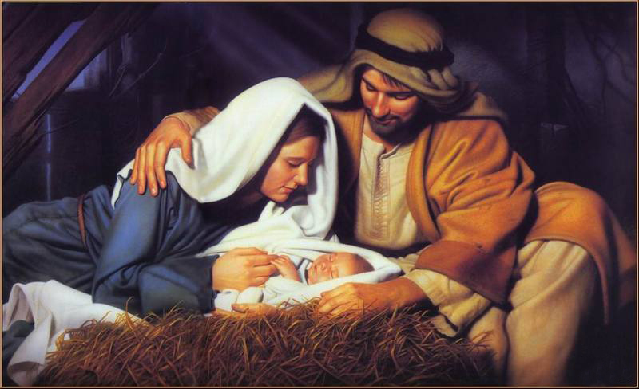
PREGUNTAS GENERAL

Slide 2
1. Quien dijo: Jehová es mi pastor y nada me faltara?

Slide 3
Saul
Salomon
David

Slide 4

Respuesta
c. David
Salmo 23

Slide 5
2. En que libro se menciona la historia de Gedeon?

Slide 6
1 Samuel
Jueces
Josue

Slide 7
Respuesta
a. Jueces
Jueces 6-8

Slide 8
3. Que hombre fue elegido como apóstol en reemplazo de Judas Iscariote?

Slide 9
Jose
Bernabé
Matías

Slide 10
Respuesta
c. Matias
Hechos 1:26

Slide 11
4. Cuantos diáconos escogieron los apóstoles para servir las mesas?

Slide 12
5 diáconos
6 diáconos
7 diáconos

Slide 13
Respuesta
c. 7 diáconos
Hechos 6:5

Slide 14
5. Cual es el nombre que Dios le revelo a Moises para que lo diera a conocer?

Slide 15
Yo soy
Jehova
Elohim

Slide 16
Respuesta
a. Yo soy
Éxodo 3:14

Slide 17
6. Desde que lugar fueron enviados Bernabe y Pablo en su primer viaje misionero?

Slide 18
Antioquia
Efeso
Jerusalen

Slide 19
Respuesta
a. Antioquia
Hechos 13:1

Slide 20
7. Quien aconsejo a Moisés que pusiera jueces sobre Israel?

Slide 21
Maria su hermana
Aaron su hermano
Jetro su suegro

Slide 22
Respuesta
c. Jetro
Éxodo 18:17

Slide 23
8. Cuanto tiempo quedo el Apóstol Pablo ciego?

Slide 24
1 Dia
2 Dias
3 Dias

Slide 25
Respuesta
c. 3 Dias
Hechos 9:9

Slide 26
9. Cual de las plagas enviadas a Egipto duro tres dias?

Slide 27
Ranas
Moscas
Tinieblas

Slide 28
Respuesta
c. Tinieblas
Éxodo 10:21-23

Slide 29
10. De que pueblo eran Rut y Orfa?

Slide 30
Moab
Egipto
Galaad

Slide 31
Respuesta
a. Moab
Rut 1:4

